Slide 1



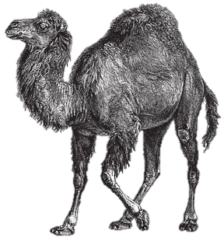

Perfstat 生データから
レポートを作成する仕組みを作ってみました
使い方編
２０１４年３月２８日
倉持 健史

Slide 2
レポート作成フロー
生データ用意
生データ配置（RStudio Server 上へ）
\\10.130.208.128\PerfstatShare\Data\rawdata
データを抽出
RStudio へログイン
テンプレートから「R Markdown」 作成
テンプレートを編集
「Knit HTML」 実行
HTML 保存
PDF 変換

Slide 3


レポート作成フロー
データ
収集
保存
抽出
加工
結合
簡易分析・可視化
レポート作成
Perfstat.log
A.Log
B.Log
C.Log
Z.Log

Slide 4
必要なもの
Perfstat 生データ
スクリプト
cleansing.sh
R Markdown テンプレートファイル
nas.Rmd
san.Rmd
スタイルシート
custom.css
RStudio ログインアカウント
倉持が個別に発行（ご自身で RStudio Server をご用意いただいてもよいです）
Tool 置き場所
\\10.130.208.128\PerfstatShare\Script

Slide 5
データ抽出
生データから各種データを抽出（データマート作成）
構文
$ ./cleansing.sh <perfstat.log> <Iteration-start>-<Iteration-end>
実行例
$ ./cleansing.sh ./perf.out 1-46
SystemInfo Start
--- Progress "10.112.208.22" ...
SystemInfo Finish
Stats Start
Progress "10.112.208.22"
2014 3 05 07:04:22 (03-05 16:04:22) ... Iteration-001

Slide 6
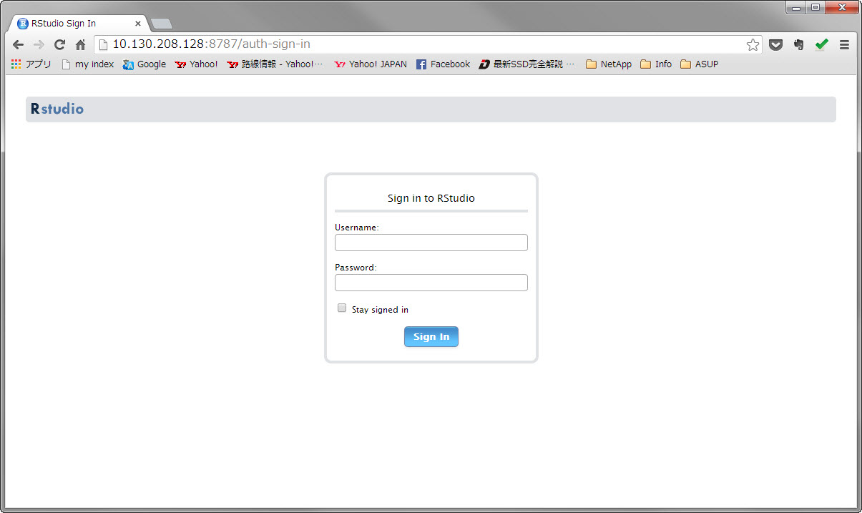
RStudio へログイン
http://10.130.208.128:8787 へアクセス
ログイン

Slide 7
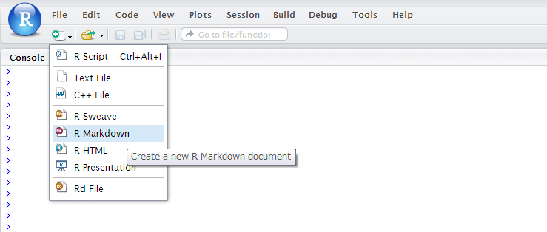
テンプレートから R Markdown 作成
R Markdown を実行後、
左上のウィンドウ内にテンプレートの内容を貼り付け

Slide 8
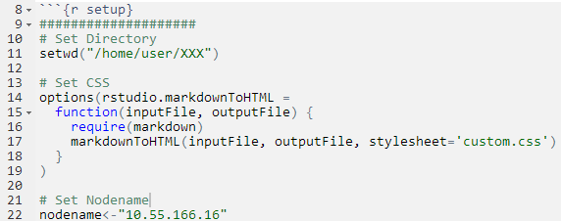
テンプレート 編集 -1
必須
抽出したデータ
の置き場所指
抽出したデータ
の接尾語（IPアドレス or ノード名）指定

Slide 9
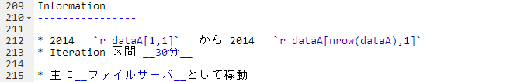
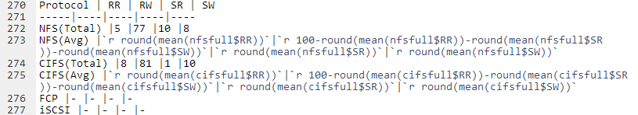
テンプレート 編集 -2
調整
Iteration 幅、用途等文言編集
抽出したデータ「workload.log」
から値を挿入
その他、適時編集
Markdown Reference：
http://www.rstudio.com/ide/docs/authoring/using_markdown?version=0.98.501&mode=server

Slide 10
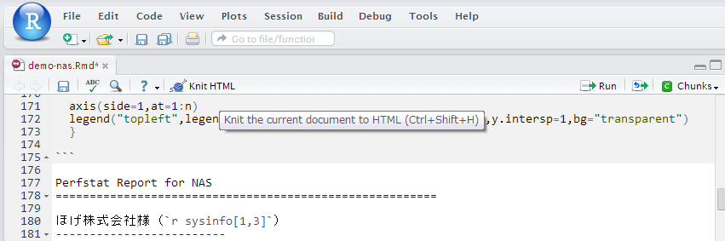
Knit HTML 実行

Slide 11
補足
.Rmd
R Markdown ファイル
.md
Markdown ファイル（R出力されたもの）
.html
HTML ファイル
figure/
png ファイル置き場
custom.css
CSSファイル（/var/Share/custome.css）

Slide 12
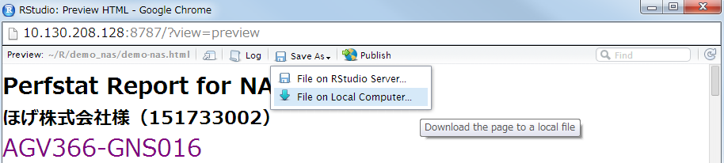
HTML 保存

Slide 13
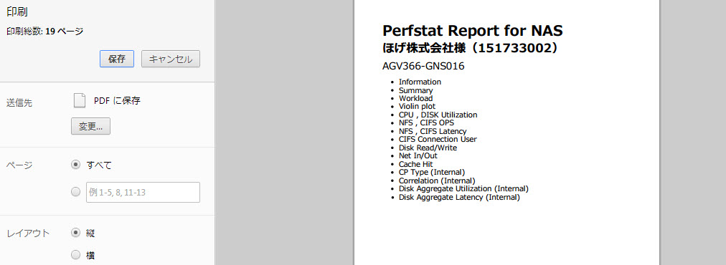
PDFへ変換
htmlで保存されるため、ブラウザの機能等でPDFへ変換

Slide 14
補足
グラフを取得してpptx等に貼り付けたい時
Knit HTML 出力した後は以下figureディレクトリにpngが保存されるので取得可能
構文
$demo@ubuntu:~/R/demo_nas$ ls -l figure/
合計 476
-rw-r--r-- 1 demo demo 7215 3月 22 22:13 cachehit.png
-rw-r--r-- 1 demo demo 5287 3月 22 22:03 cifs-connection1.png
-rw-r--r-- 1 demo demo 10244 3月 22 22:03 cifs-connection2.png
-rw-r--r-- 1 demo demo 8891 3月 22 22:03 cifs-connection3.png
-rw-r--r-- 1 demo demo 8990 3月 22 22:03 cifs-connection4.png
-rw-r--r-- 1 demo demo 5535 3月 22 22:03 cifs-connection5.png
＜以下略＞

Slide 15
参考
環境・ソフトウェア情報
Ubuntu 12.04
Perl 5.14.2
R 3.0.2
統計解析・機械学習・データマイニングのためのプログラミング言語
RStudio Server 0.98
Rの統合開発環境

Slide 16
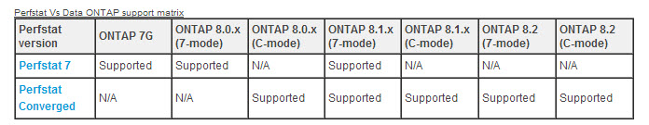
参考
動作確認状況
Perfstat v7.38 , v7.39
7-Mode : 8.0.2 , 8.1 , 8.1RC , 8.1.1 , 7.3.2
Perfstat オプション：“t”、”i”、”-S”、”-p”を付けての取得
既知の問題
Perfstat オプション
Iteration “1”は未対応
“c”、”F”、”k”：一部（システム情報部分）出力未対応
ONTAP 7.2.X ：
一部出力未対応

Slide 17
個別スクリプト
sysstat 抽出（.csv）スクリプト
all_current_v0072.pl
ワークロード算出スクリプト
workload_parse_current.pl
Tool置き場所
\\10.130.208.128\PerfstatShare\Script

Slide 18
注意
残念ながら全てのケースでは試せていないので、ONTAPバージョン、 Perfstatバージョン、取得時のオプションの相違、またPerfstatそのものが正しく取得できていない場合は結果に不都合がでる場合もあります。ご利用の際は自己責任でお願いします。仕様は開示するので適時修正は問題ありません。

